Slide 1
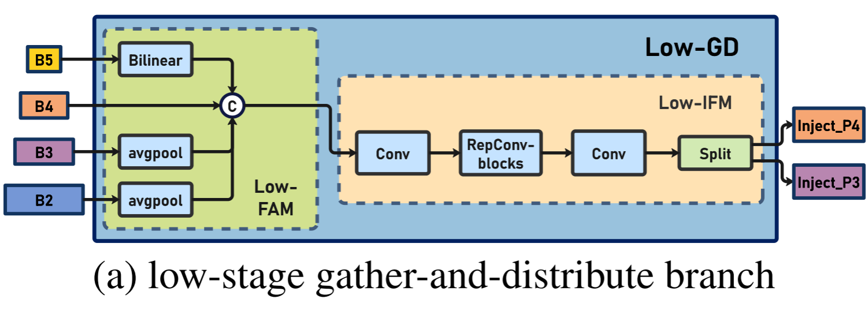
20*20*1024
40*40*1920
40*40*512
40*40*embed_dim_p
40*40*512
80*80*256
40*40*768
40*40*256
160*160*128
（1）LOW-FAM对齐B4
B2，B3高宽大，做池化操作
B5高宽小 ，做线性插值操作
然后最后通过Concat操作在通道上相加，得到输出40*40*1920
（2）LOW-IFM进行信息融合，得到全局特征
第一个卷积将通道数转为一个中间通道embed_dim_p
然后进行RepConv-blocks做信息融合
最后再通过一个卷积将通道数转为(C_{B3}+C_{B4})
然后Split按照通道数划分，
得到全局信息，将全局信息注入B3，B4。

Slide 2
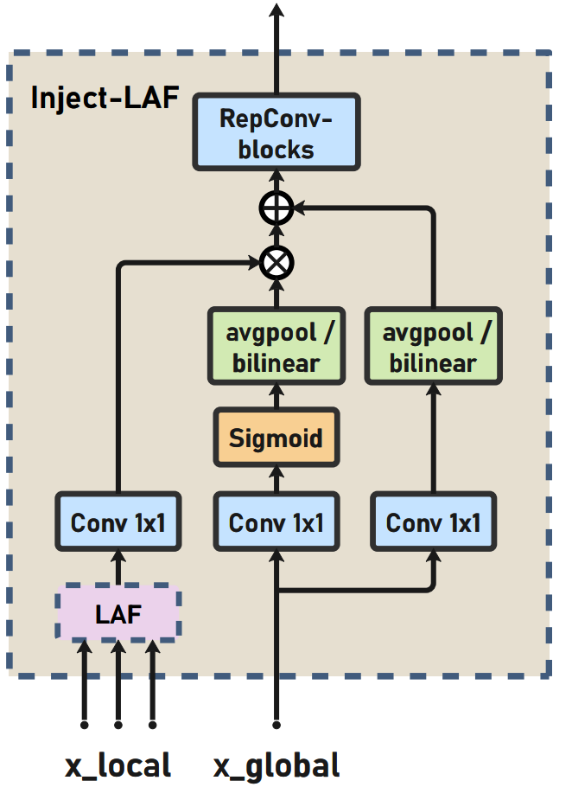
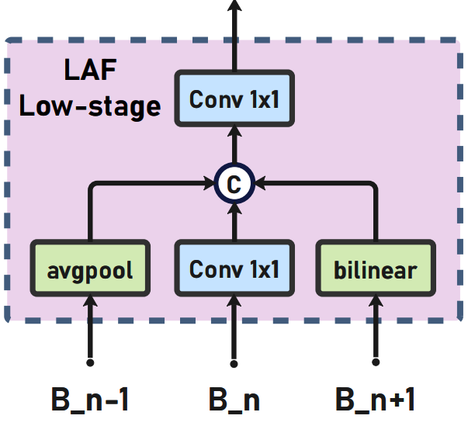
P3:80*80*256
80*80*256
80*80*256
80*80*896
80*80*256
80*80*128
80*80*512
B2
160*160*128
B3
80*80*256
B4
40*40*512
注入并没有进行直接注入，而是进行了一个LAF操作。
LAF(lightweight adjacent layer fusion)，即轻量的邻接层融合。
40*40*256

Slide 3
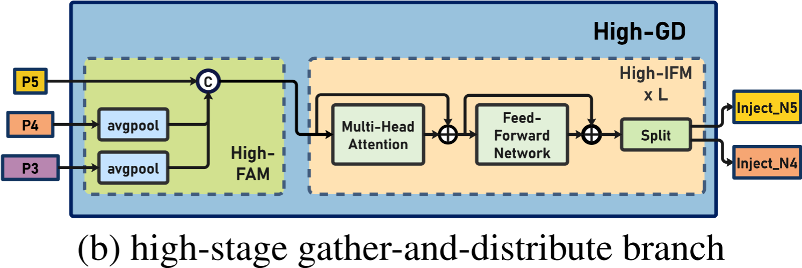
20*20*1796
20*20*
1024
20*20*1024
40*40*512
20*20*embed_dim_n
80*80*256
20*20*
512
（1）HIGH-FAM对齐P5
P3，P4高宽大，做池化操作
然后最后通过Concat操作在通道上相加，得到输出20*20*1796
（2）HIGH-IFM进行信息融合，这里并没有像之前一样先卷积改变通道数，而是直接经过Transformer块（Multi-Head Attention + Feed-Forward Network），通道数会变成embed_dim_n（这个通道数和模型大小有关）。
最后在Split操作前有个卷积这里并没有体现出来，通过卷积将通道数转为(C_{p4}+C_{p5})

Slide 4
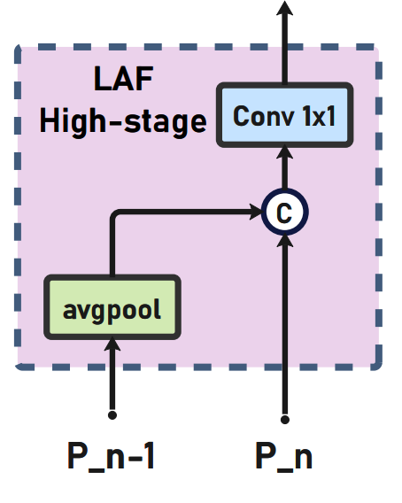
40*40*512
N4:40*40*512
40*40*768
40*40*512
40*40*256
40*40*512
P3
80*80*256
P4
40*40*512
20*20*512

